Slide 1
SEGUNDA PRESENTACION
CARMEN

Slide 2
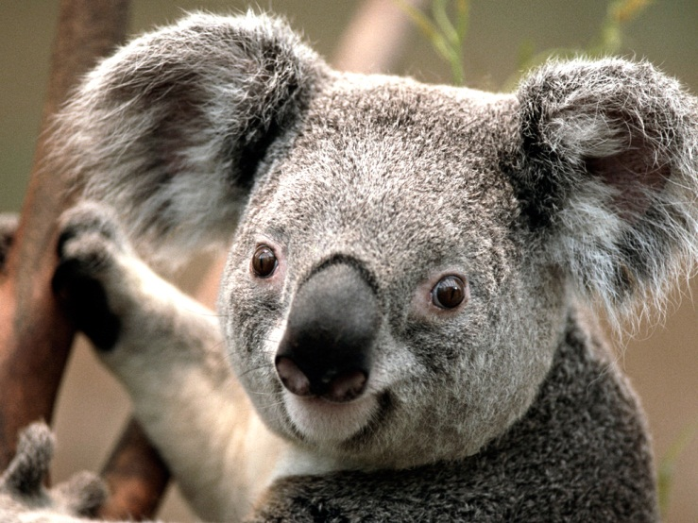
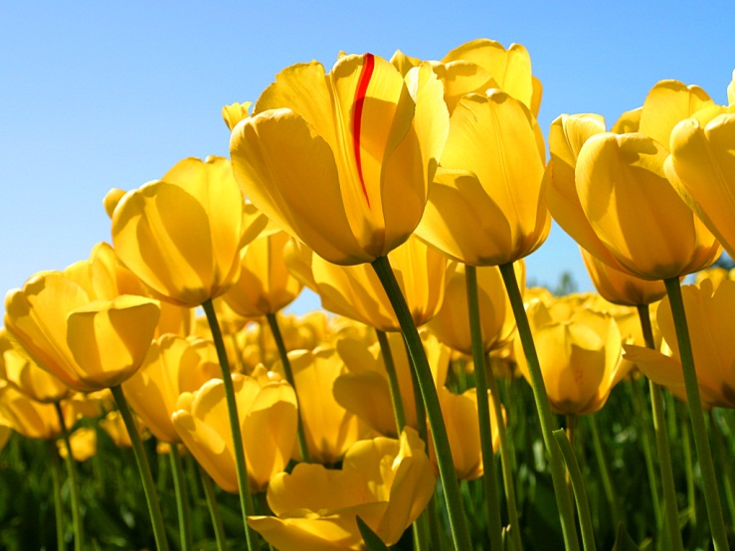
INSERTAR IMAGENES

Slide 3
INSERTAR AUTOFORMAS

Slide 4
INSERTAR SMART ART

Slide 5
INSERTAR WORD ART
MIS ANIMACIONES

Slide 6
INSERTAR AUDIO

Slide 7
GRACIAS

